Slide 1




Урок- игра по теме «Древний Восток»
Автор Позднякова А.Н – учитель истории СШ №10 г. Бобруйска

Slide 2
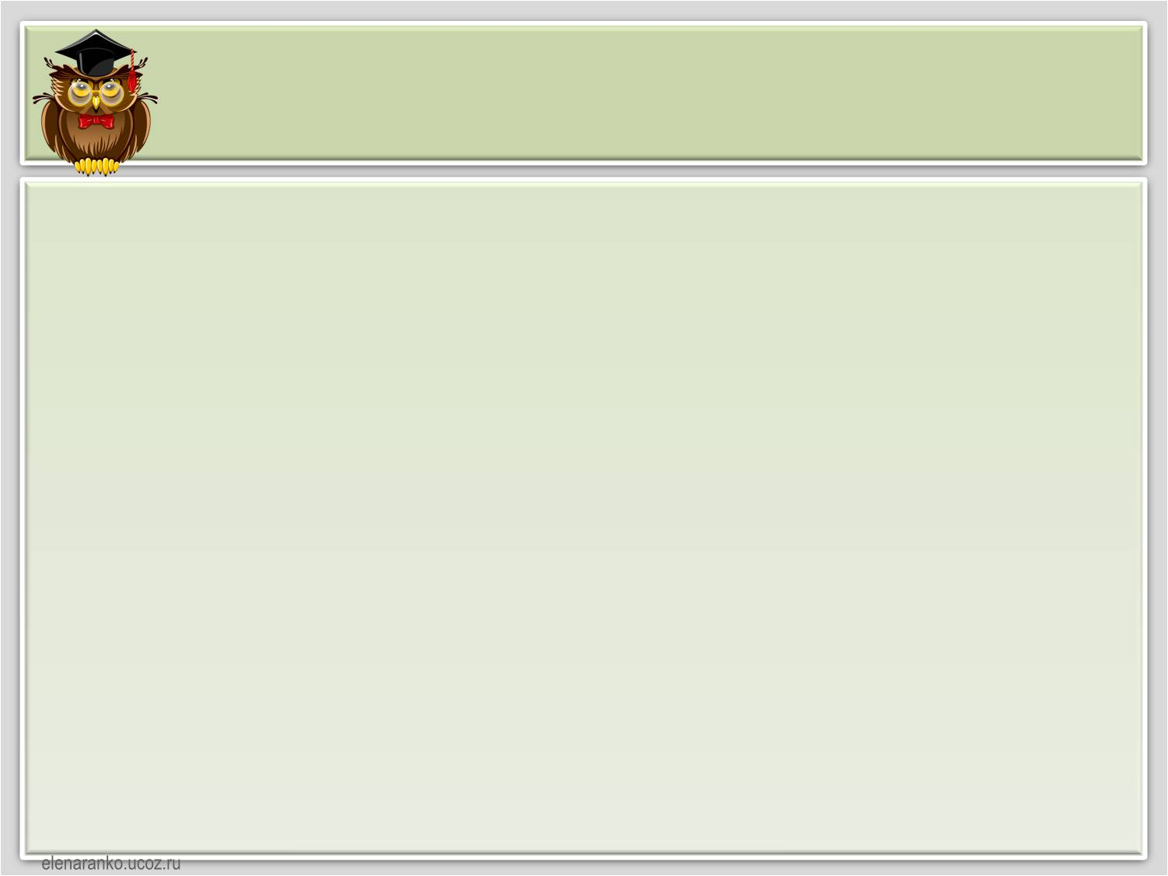


Страна
10
20
30
40
50
Личности
10
20
30
40
50
География
10
20
30
40
50
Даты
10
20
30
40
50
Фразы
10
20
30
40
50

Slide 3


Страна
10
Какую страну называют «Дар Нила»
Египет

Slide 4
Страна
20
Народ какой страны называют «забытым народом»
Хеттское царство

Slide 5
Страна
30
В какой стране появилась религия зароастризм
Персия

Slide 6
Страна
40
В какой стране был изобретен алфавит
Финикия

Slide 7
Страна
50
В какой стране древний язык назывался санскрит
Индия

Slide 8


Личности
10
Кто объединил Китай и стал первым императором
Цин Шихуанди

Slide 9
Личности
20
Какого правителя называют Наполеоном древности
Тутмоса Третьего

Slide 10
Личности
30
Имя его в переводе с древнееврейского значит «мирный». За все годы своего царствования он не вёл ни одной крупной войны. Зато обогатил страну успешной торговлей. Более всего он прославился своими мудрыми решениями.
Соломон

Slide 11
Личности
40
Назовите имя правителя, создавшего одни из первых в мире законов
Хаммурапи

Slide 12
Личности
50
В библиотеке какого правителя были несгораемые книги, а столицу государства называли «логовище льва»
Ашурбанапал

Slide 13



География
10
Река тысячи бедствий так называли эту реку. В какой стране она находится и как она называется
Китай. Хуанхе

Slide 14
География
20
Эта река дала название стране на Востоке. Назови страну и реку
Индия. Инд

Slide 15
География
30
Эти древнейшие города-государства находились на территории Древней Индии . Назови
Мохенджо- Даро и Хараппа

Slide 16
География
40
На территории какого континента находился город Ла-Вента.
Латинской Америки

Slide 17
География
50
Сейчас мы называем эти территориальные единицы области. А как они назывались в Древнем Иране
сатрапии

Slide 18



Даты
10
Назови год подписания первого в мире дипломатического договора
1270 г. до.н.э

Slide 19
Даты
20
Назови год создания империи в Китае
221 г до н. э

Slide 20
Даты
30
В какие годы правил Хаммурапи в Вавилонском царстве
1792-1750 г. до н.э

Slide 21
Даты
40
Когда появился человек современного вида
40 тыс лет тому назад

Slide 22
Даты
50
Когда появляется письменность
В 4 тысячелетии до н.э

Slide 23



Фразы
10
Каким древним выражением можно заменить слова «суматоха, беспорядок, бестолковщина, неорганизованность.»
Вавилонское столпотворение

Slide 24
Фразы
20
Какой фразой можно сказать слова «беззаботное веселье, которое никак не предвещает большую беду, которая должна вскоре случиться».
Валтасаров пир

Slide 25
Фразы
30
Мудрое , оригинальное, остроумное, находящее выход из самой трудной ситуации, решение
Соломоново решение

Slide 26
Фразы
40
Как называют ужасно громкий по силе и неприятный по тону голос
Иерихонская труба

Slide 27
Фразы
50
Какому мудрецу принадлежат слова «Тот, кто учится, не размышляя, впадет в заблуждение. Тот, кто размышляет, не желая учиться, окажется в затруднении.»
Конфуцию

Slide 28
http://www.hereisfree.com/content1//pic/zip/201122421113324977801.jpg идея кнопки «домик»
http://gatet.files.wordpress.com/2010/06/me.jpg знак вопроса с человечком
http://www.design-web.com.ua/wp-content/uploads/2012/11/owl.jpg мудрая сова

Slide 29
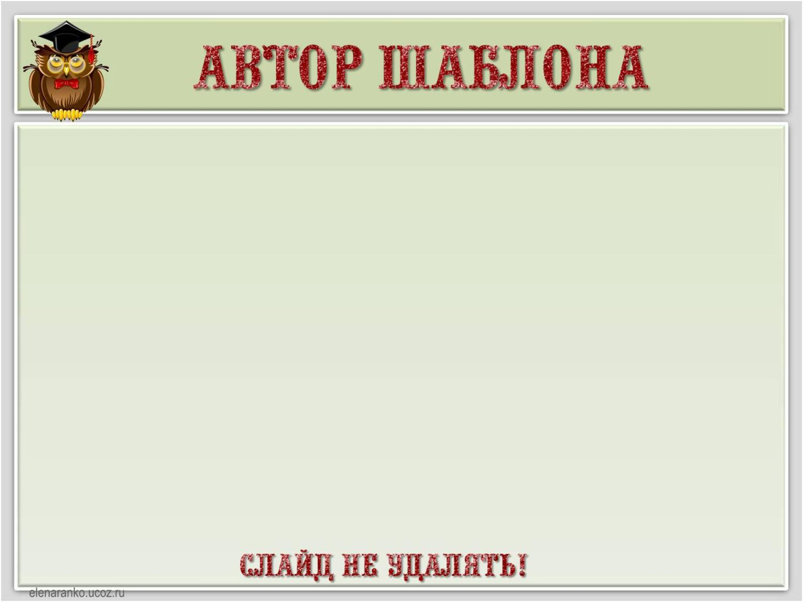
Ранько Елена Алексеевна
учитель начальных классов
МАОУ лицей №21
г. Иваново
Сайт: http://elenaranko.ucoz.ru/

